Slide 1
Inspiring Science Education
Στέφανος Χερουβής Τήλος 8/12/2015

Slide 2
Τι μπορείτε να κάνετε στο Inspiring Science Education
Δημιουργείτε την ψηφιακή κοινότητα του σχολείου σας
Δημιουργείτε και μοιράζεστε τις δικές σας πηγές (σχέδια μαθημάτων, εκπαιδευτικά σενάρια)
Δικτυώνεστε με 2000 σχολεία από όλη την Ευρώπη
Συμμετοχή σε επιμορφώσεις (καλοκαιρινά και θερινά σχολεία) για εκπαιδευτικούς
Συμμετέχετε σε διεθνείς ‘θεματικές’ ψηφιακές κοινότητες
Συμμετοχή σε διεθνείς συνεργατικές δράσεις εφαρμογής
Δημιουργείτε την ψηφιακή βιβλιοθήκη του σχολείου σας
Συμμετοχή σε online επιμορφωτικές δράσεις σε συνεργασία με γονείς και άλλους εκπαιδευτικούς
Πρόσβαση σε 1.000.000 ψηφιακές εκπαιδευτικές πηγές
Πρόσβαση σε εργαλεία αυτο-αξιολόγησης του σχολείου και του εκπαιδευτικού

Slide 3
Στόχοι και διαδικασίες
Κύριος στόχος:
Αξιοποίηση των δυνατοτήτων των Νέων Τεχνολογιών και εφαρμογών της ηλεκτρονικής μάθησης στην καθημερινή σχολική ζωή
Εκσυγχρονισμός και εδραίωση της καινοτομίας στη σχολική εκπαίδευση και συνολική ανάπτυξη της σχολικής μονάδας
Πώς;
Δημιουργία ενός καινοτόμου πανευρωπαϊκού περιβάλλοντος ηλεκτρονικής μάθησης και ενιαίας πρόσβασης σε ψηφιακές βιβλιοθήκες http://portal.opendiscoveryspace.eu/
Ευέλικτοι και δημιουργικοί τρόποι μάθησης, βελτίωση των τρόπων παραγωγής, πρόσβασης και χρήσης ψηφιακού εκπαιδευτικού υλικού.
Υποστήριξη εκπαιδευτικών, μαθητών και γονέων για να ανακαλύψουν, να σχολιάσουν, να μοιραστούν και να αξιολογήσουν ψηφιακές πηγές μάθησης από ένα ευρύ φάσμα θεματικών περιοχών.

Slide 4
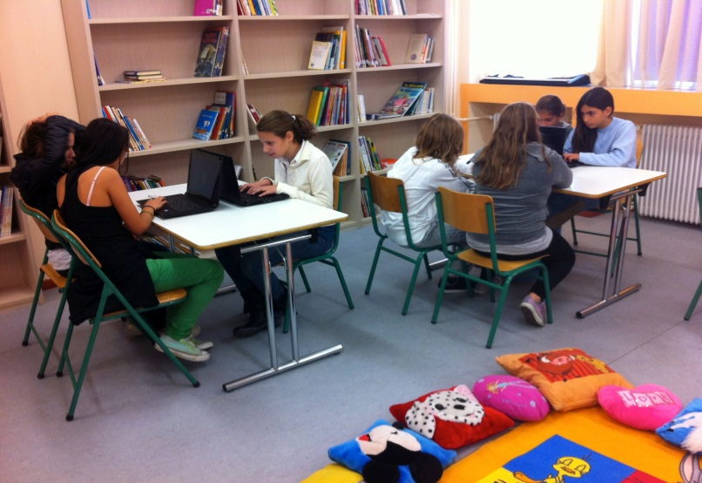
Επίκεντρο
Στο επίκεντρο:
Oργάνωση εκπαιδευτικού ψηφιακού περιεχομένου
Διερεύνηση των αναγκών των σχολικών κοινοτήτων
Δημιουργία κοινοτήτων εκπαιδευτικών/σχολείων και υποστηρικτικών υποδομών
Ανάπτυξη οδηγιών εκπαιδευτικού σχεδιασμού

Slide 5
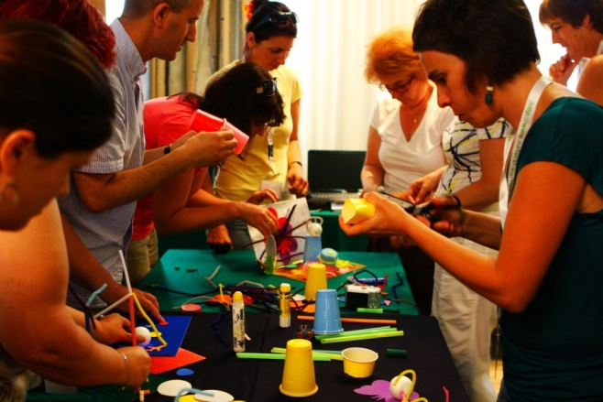
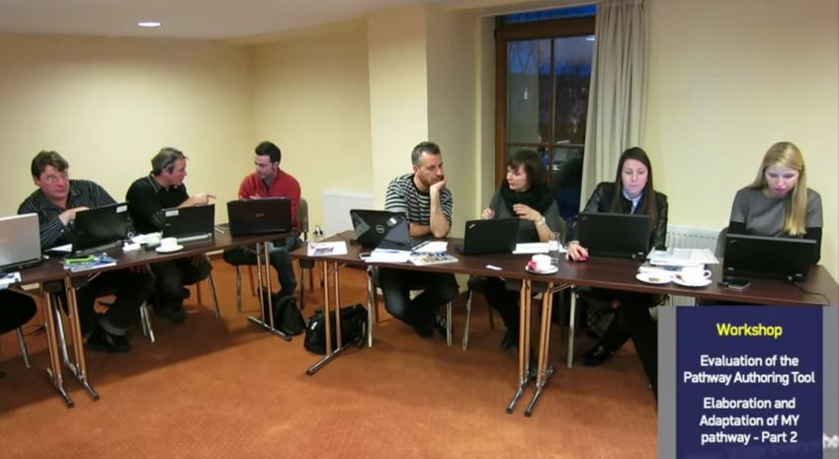
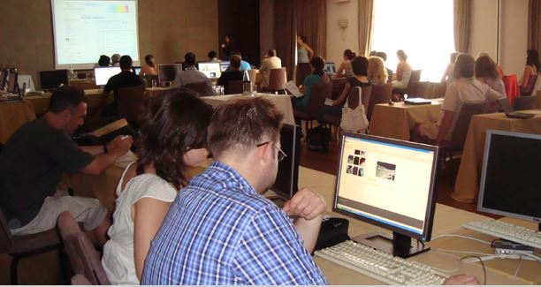
Επιμορφωτικές δράσεις
Επιμορφωτικές δράσεις και εργαστήρια (2013: Κομοτηνή, Πήλιο, Ηλεία, Χανιά Τήλος)
Θερινά και χειμερινά σχολεία για εκπαιδευτικούς
Συνέδρια (Αθήνα Ιούνιος 2013, Βόλος Αύγουστος 2013, Αθήνα 2014 & 2015)
Χειμερινό σχολείο - Vilnius, Λιθουανία: 27 Ιανουαρίου – 1 Φεβρουαρίου 2013
Θερινό σχολείο Κρήτης, Πάνορμος Ιούλιος 2013, Αττικής 2014, ’15 & ‘16 (η συμμετοχή των εκπαιδευτικών επιδοτείται από το πρόγραμμα Erasmus +)

Slide 6
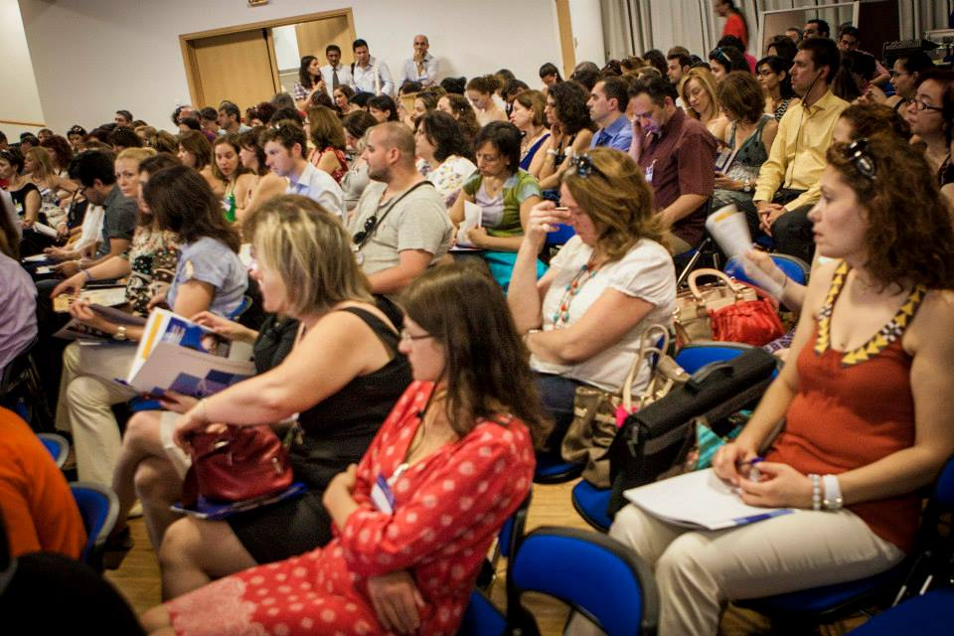
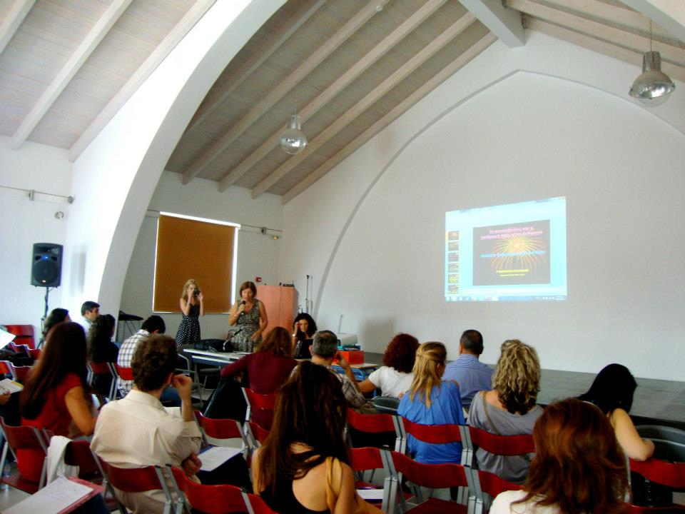
Εργαστήρια
Εργαστήρια παρουσίασης καλών πρακτικών, στοχοθεσίας για την ανάπτυξη του σχολείου καταγραφής των αναγκών των εκπαιδευτικών-> Εργαστήρια ανατροφοδότησης-> Εργαστήρια τελικής αξιολόγησης
Συνεργασία Σχολικών Συμβούλων
Μέχρι τώρα συμμετοχή 750 εκπαιδευτικών Α/θμιας και Β/θμιας
Αθήνα (3 εργαστήρια)
Πάτρα
Θήβα
Φλώρινα
Θεσσαλονίκη
Χανιά
Ρέθυμνο
Κομοτηνή

Slide 7

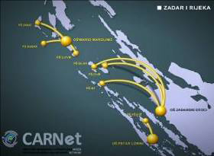
  Συνεργασία με εθνικές πρωτοβουλίες
Στην Ελλάδα: ΙΕΠ, Φωτόδεντρο, Ψηφιακό Σχολείο/ Ινστιτούτο Τεχνολογίας Υπολογιστών

Slide 8
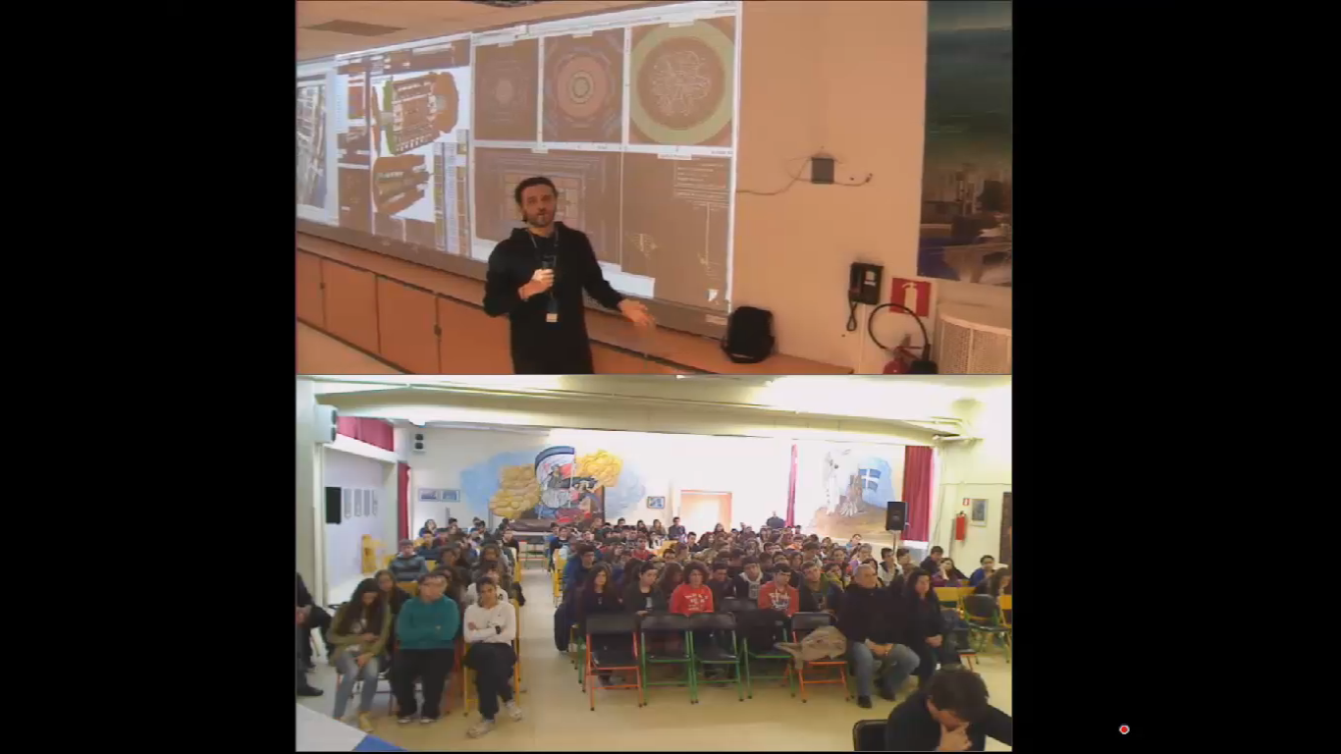
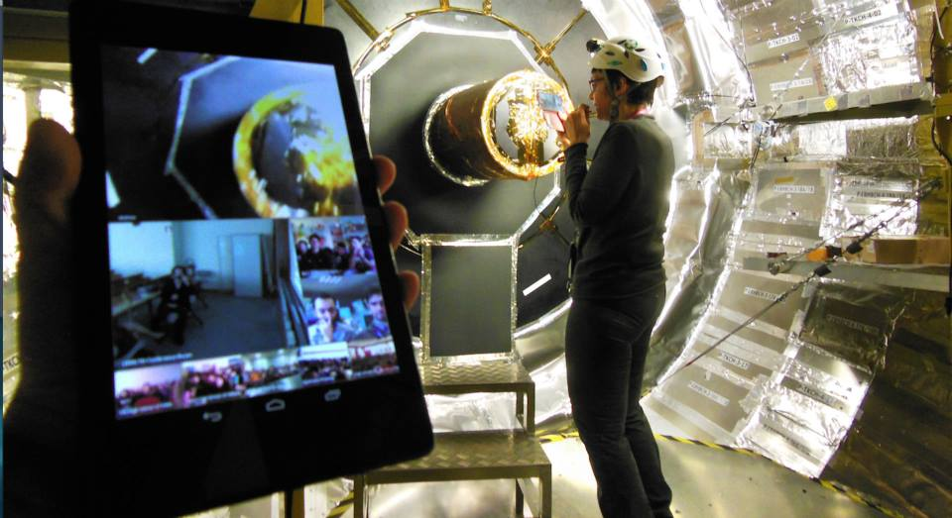
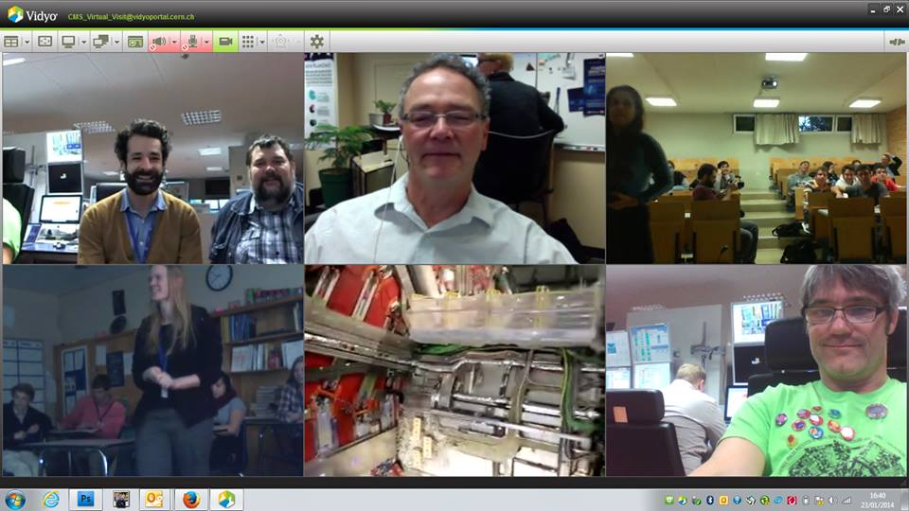
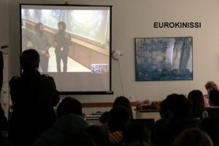
Παραδείγματα σχολικών δράσεων ODS
Εικονικές ξεναγήσεις:
Kέντρα ελέγχου των Πειραμάτων ATLAS και CMS στο CERN
Σύνδεση με το ICE Cube Neutrino Observatory- Νότιος Πόλος

Slide 9

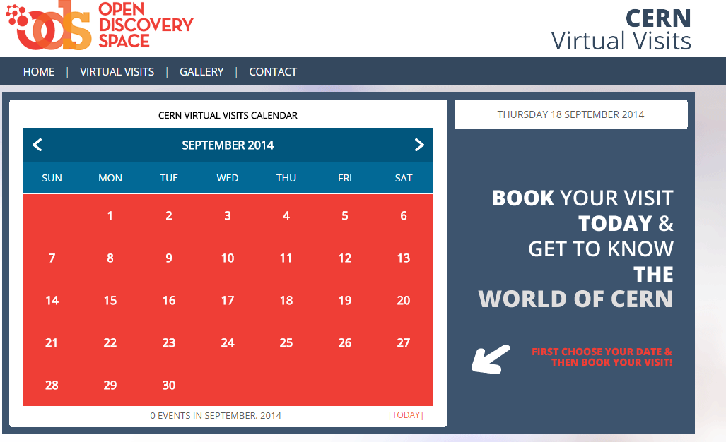
CERN Virtual Visits Booking supported by ODS: http://virtualcern.ea.gr/
ODS Discover the Cosmos Community supporting Virtual Visits: http://portal.opendiscoveryspace.eu/community/discover-cosmos-70530

Slide 10
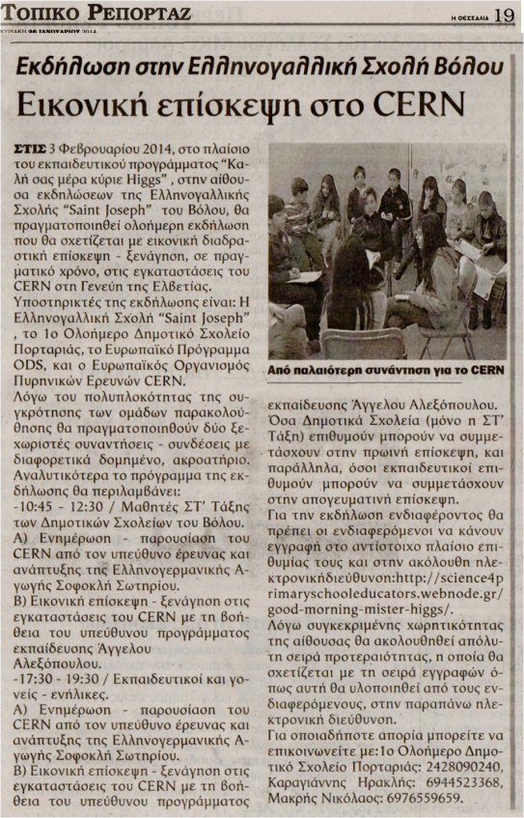
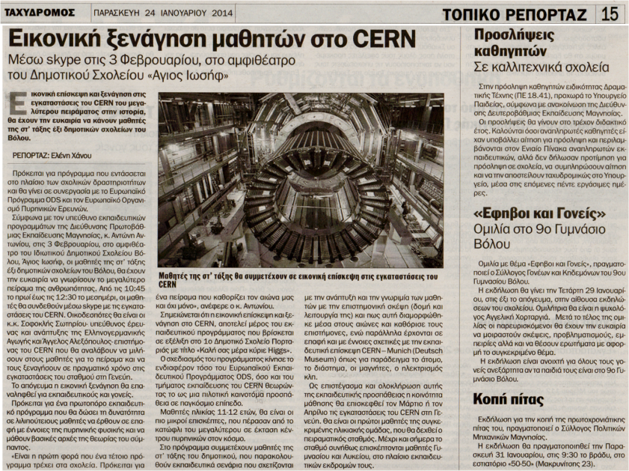
Παραδείγματα σχολικών δράσεων ODS
“Καλημέρα κύριε Higgs” : Συνεργασία Δημοτικών Σχολείων Μαγνησίας με CERN με πυρήνα το ΔΣ Πορταριάς

Slide 11
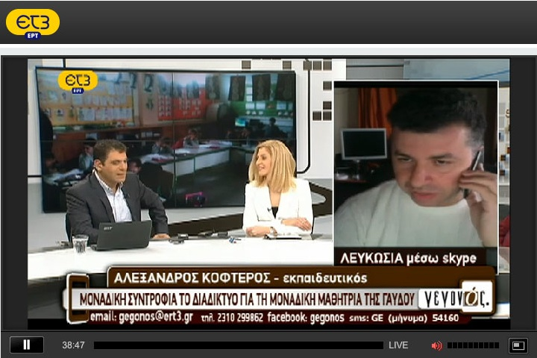
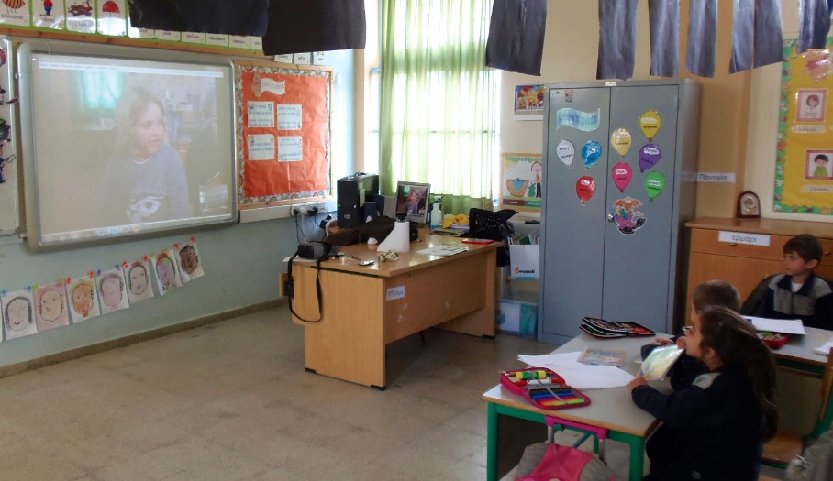
Παραδείγματα σχολικών δράσεων ODS
Ψηφιακές συνδέσεις – κοινές διδακτικές ώρες μεταξύ του Δημοτικού της Γαύδου (μόνο 4 μαθητές) και του Αγ. Σπυρίδωνα Λευκωσίας.

Slide 12
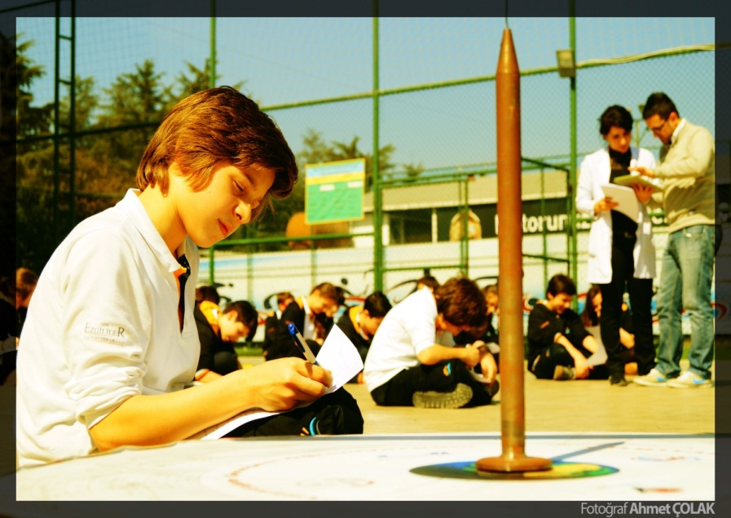
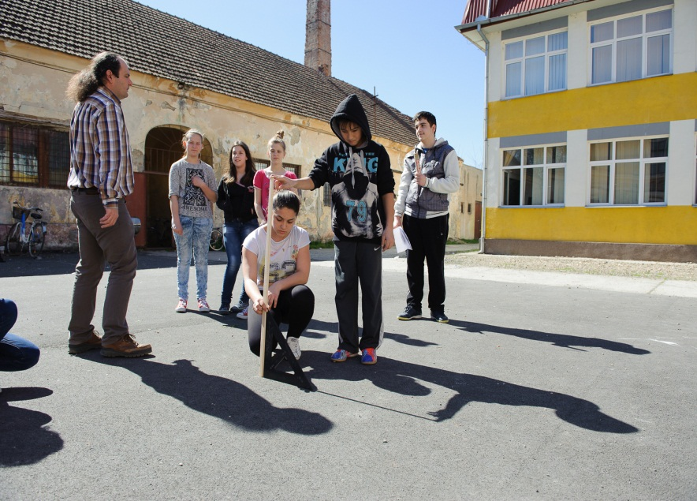
Διεθνείς συνεργασίες σχολείων
Το πείραμα του Ερατοσθένη
Συνεργασία σχολείων για την από κοινού παρατήρηση και μέτρηση της περιφέρειας της γης, βάσει του πειράματος του Ερατοσθένη. 450 από 37 χώρες έλαβαν μέρος τον Μάρτη 2014. Διαγωνισμός φωτογραφίας με 77 συμμετοχές. Δύο νικητές έλαβαν υποτροφίες για το Θερινό Σχολείο του ODS

Slide 13
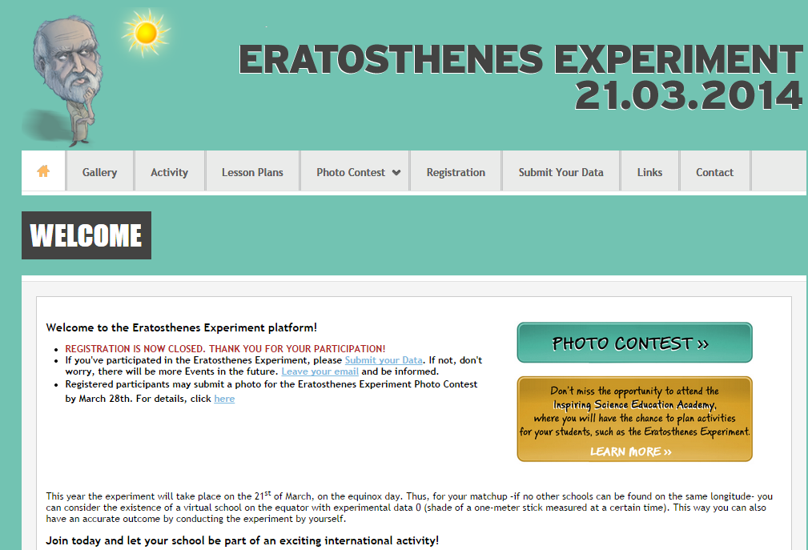

Slide 14
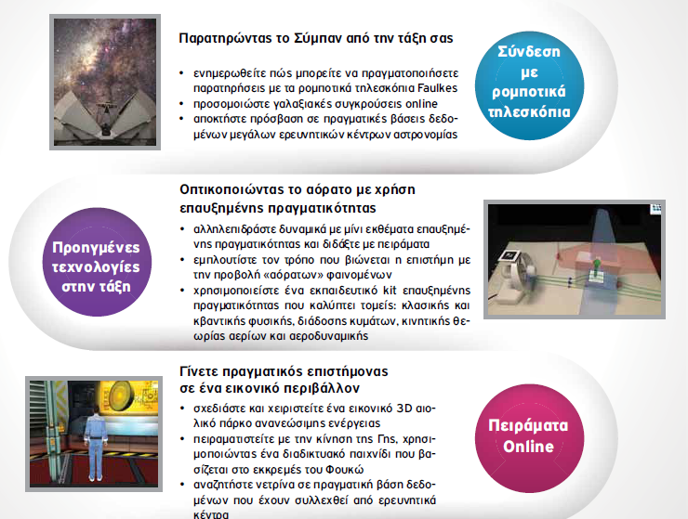

Slide 15


Slide 16
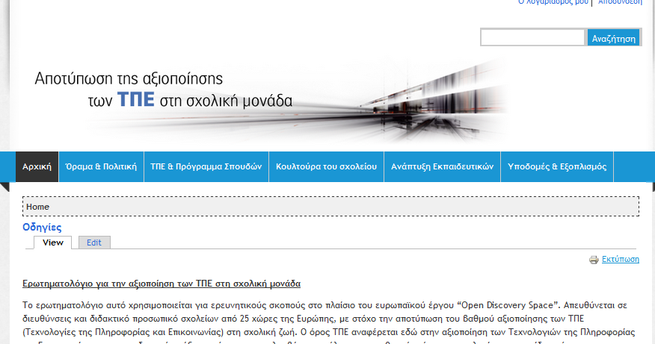
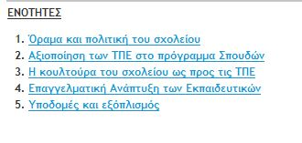
Πώς μπορεί να ενταχθεί το σχολείο σας στο ISE- Βήμα 1
Βήμα 1: Συμπλήρωση του ερωτηματολογίου http://greece.e-mature.ea.gr/

Slide 17
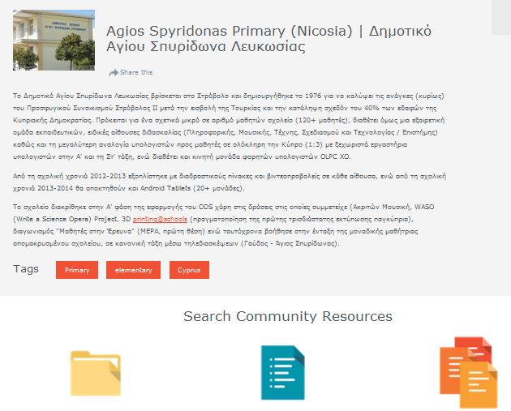

Πώς μπορεί να ενταχθεί το σχολείο σας στο ISE- Βήμα 2
Εγγραφή στην πλατφόρμα του ISE http://portal.opendiscoveryspace.eu/
…και δημιουργία της κοινότητας του σχολείου

Slide 18
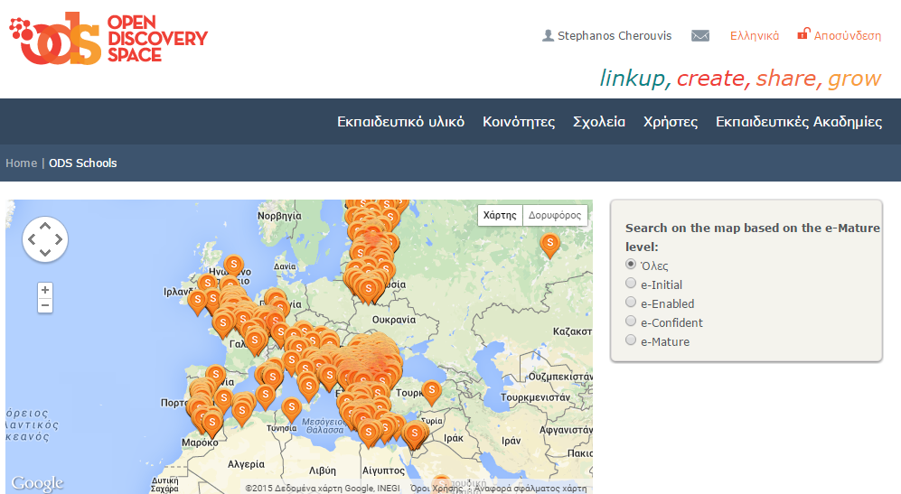

Slide 19
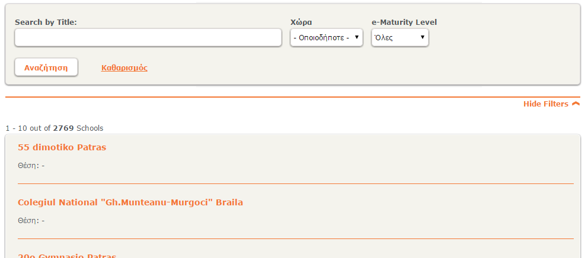

Slide 20
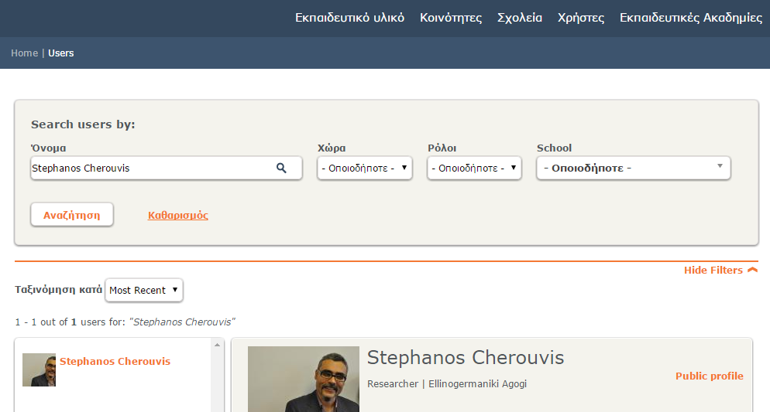

Slide 21
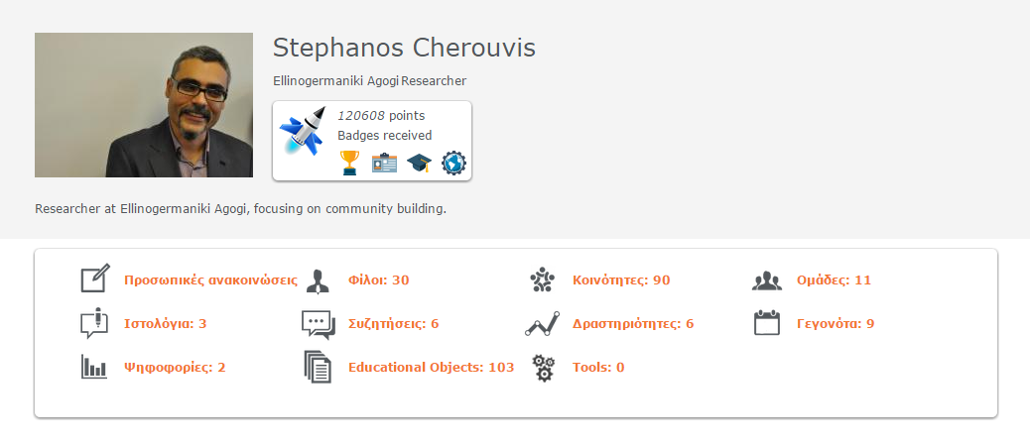

Slide 22
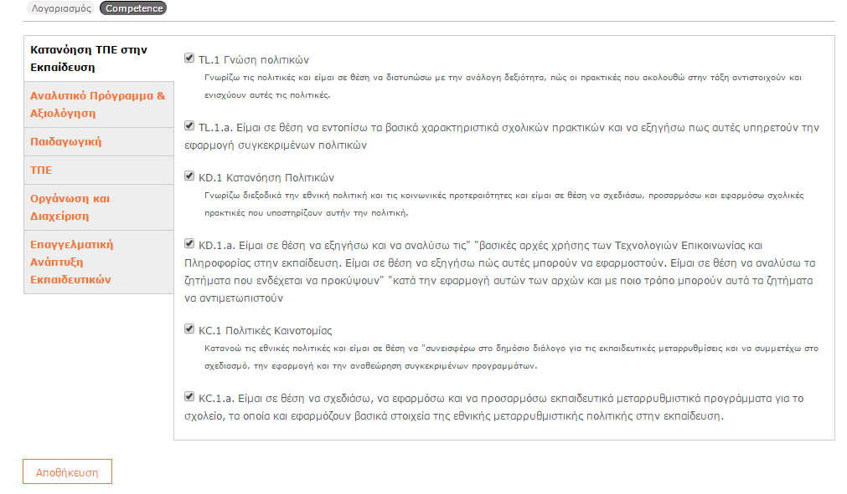

Slide 23


Slide 24
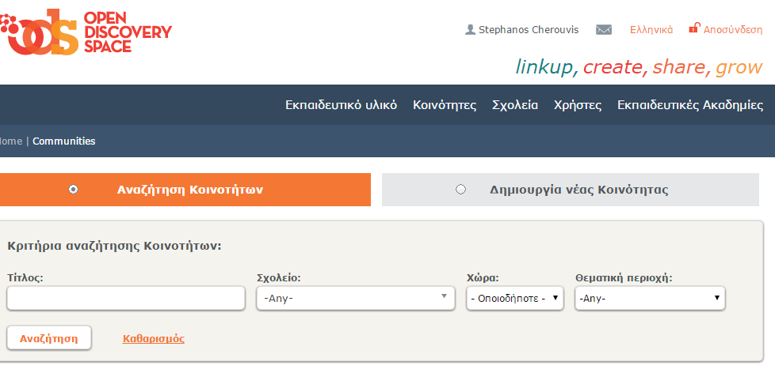

Slide 25
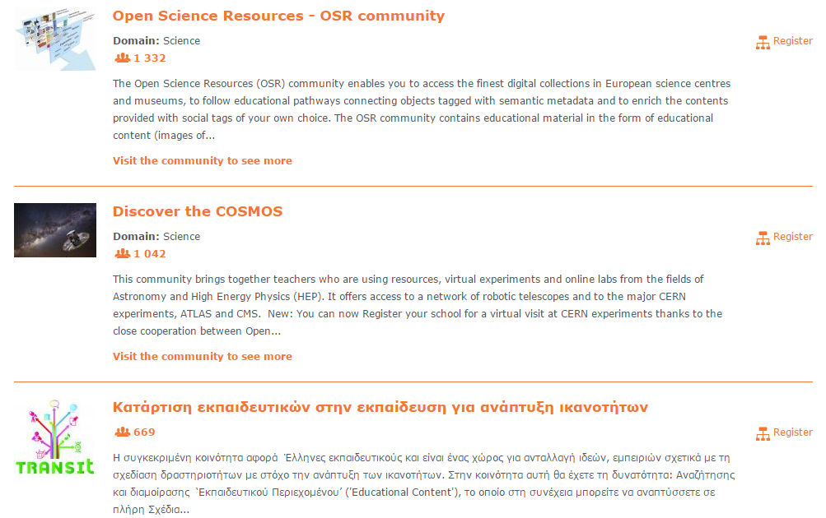

Slide 26
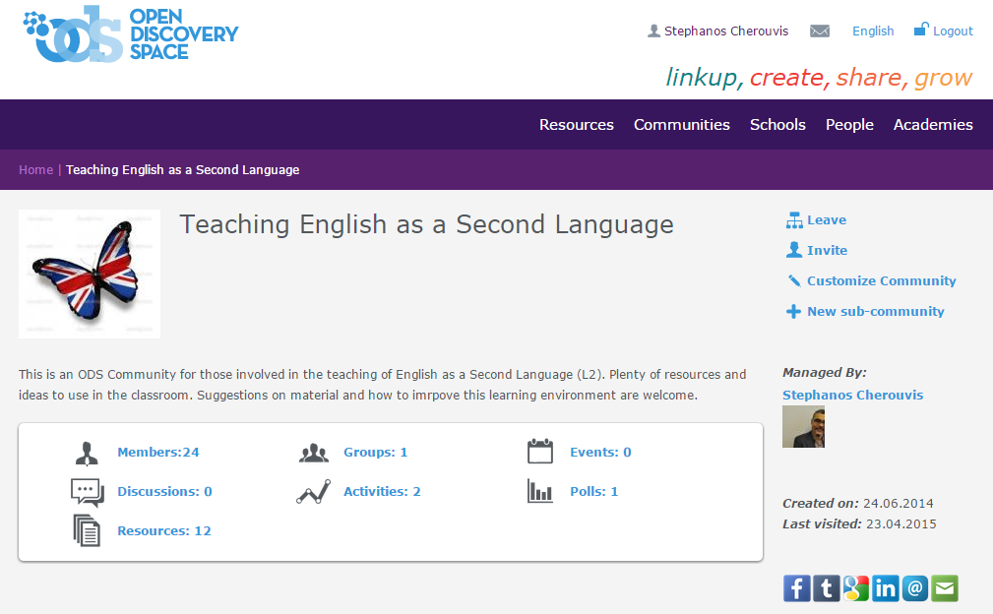

Slide 27
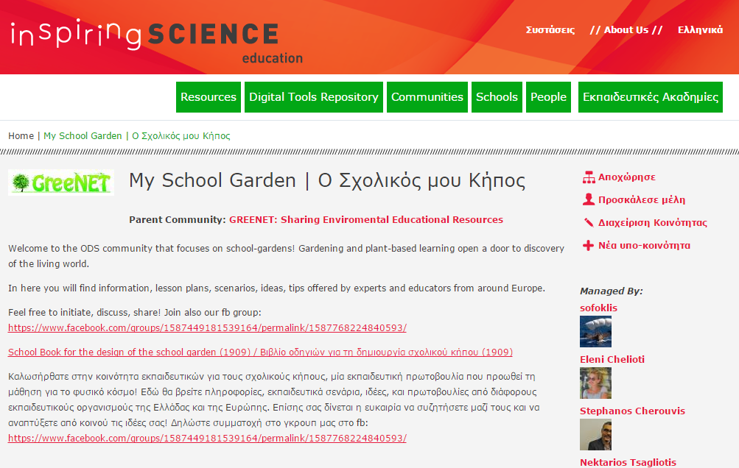

Slide 28
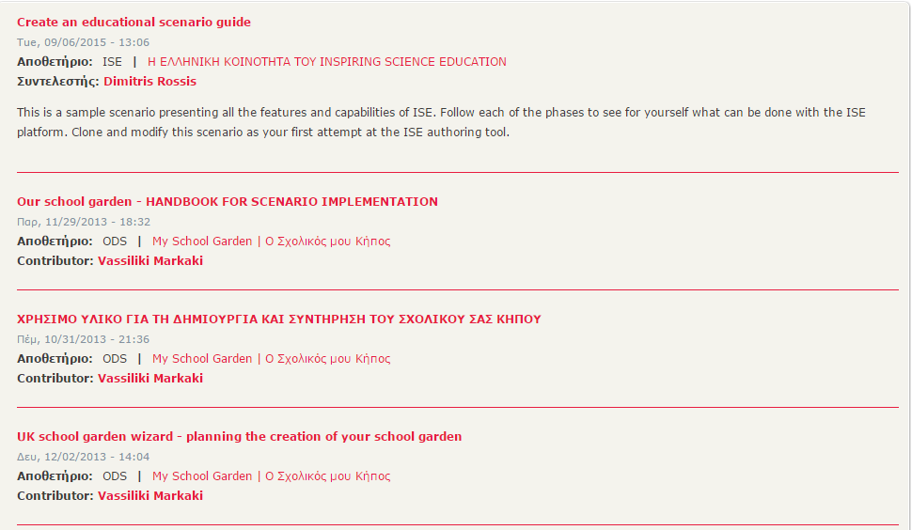

Slide 29
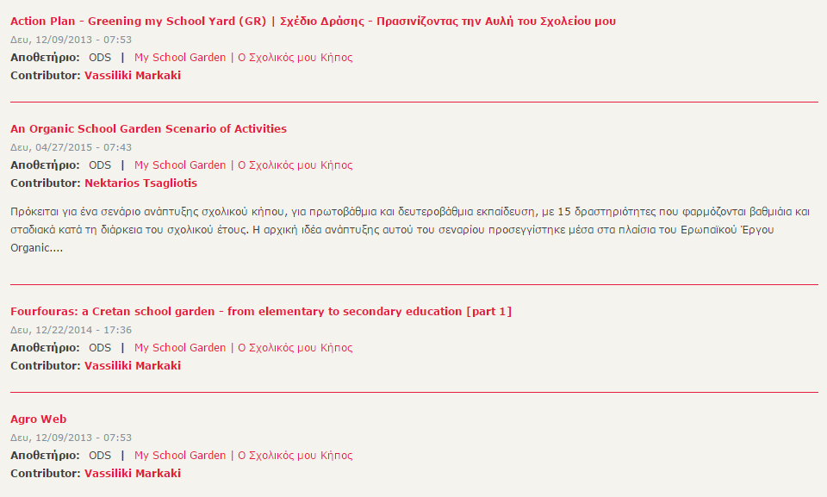

Slide 30
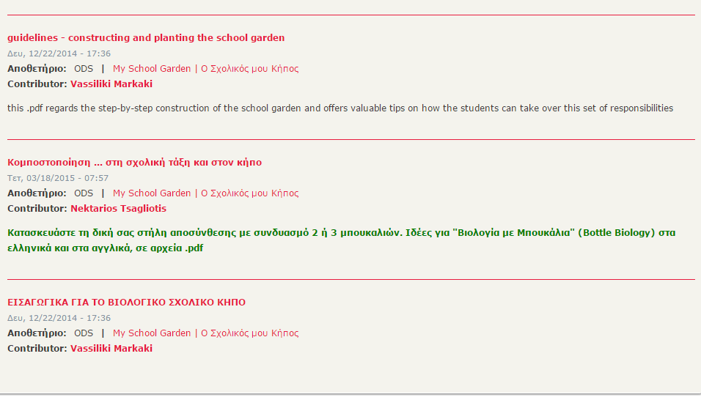

Slide 31
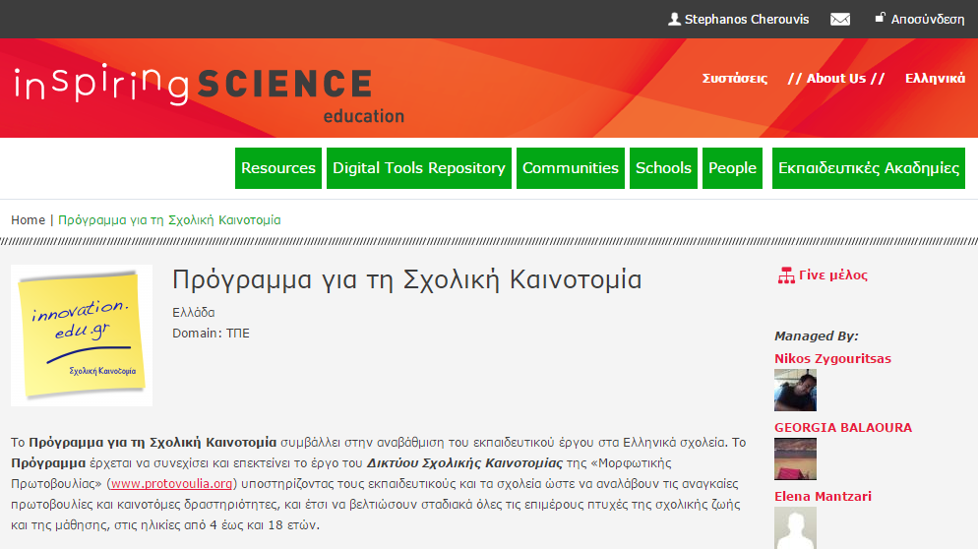

Slide 32
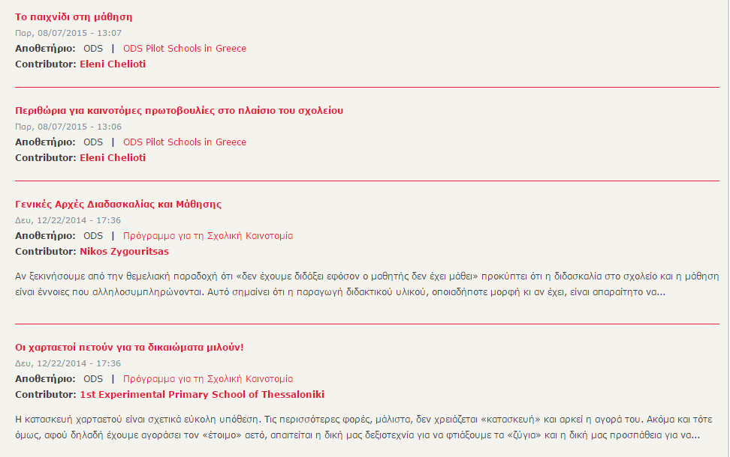

Slide 33


Slide 34


Slide 35
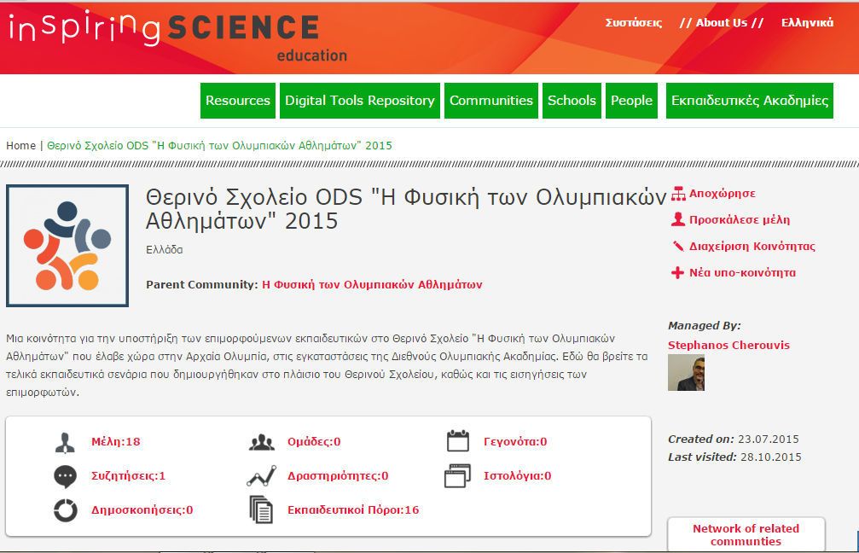

Slide 36
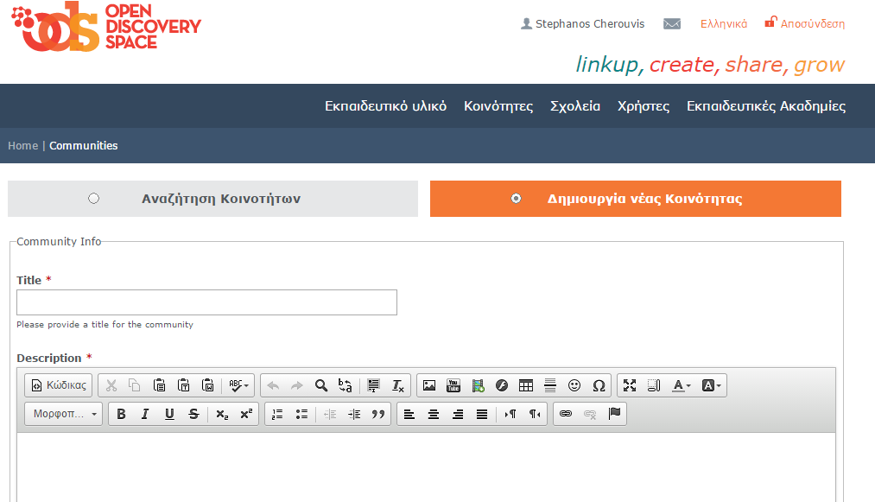

Slide 37
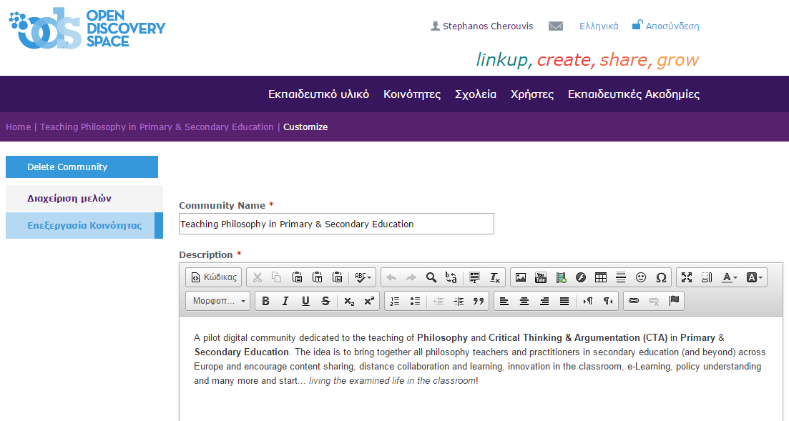

Slide 38
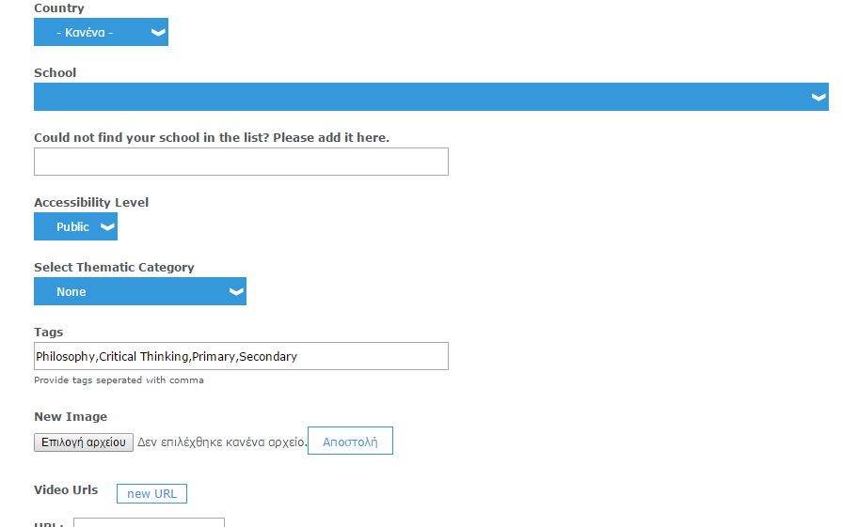

Slide 39
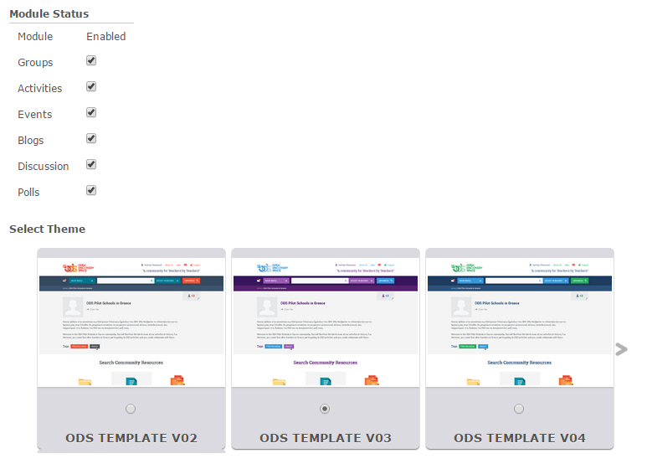

Slide 40
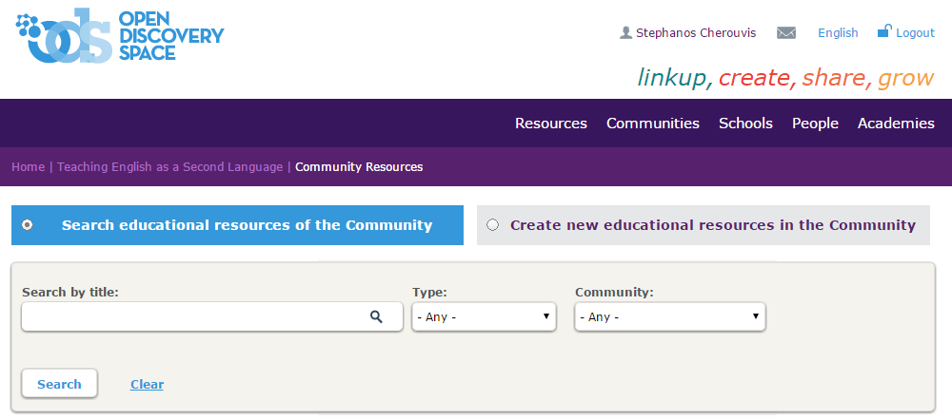

Slide 41
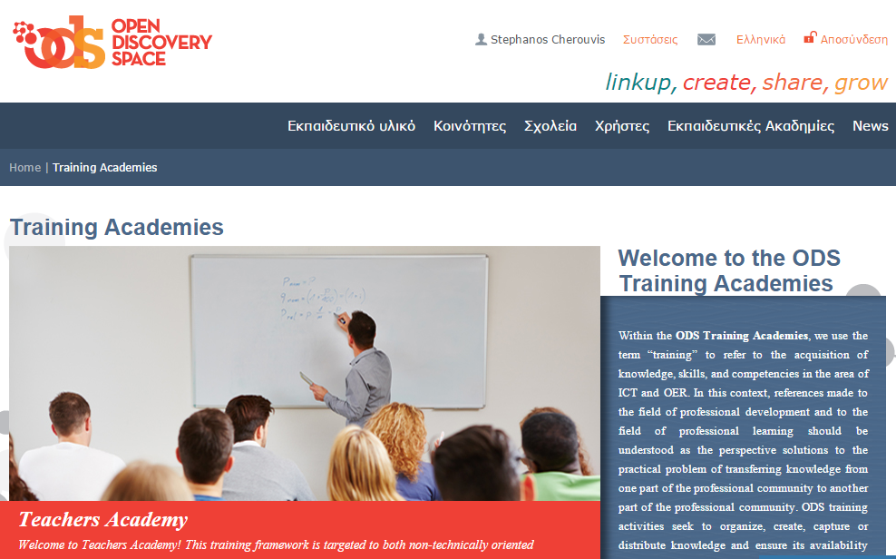

Slide 42

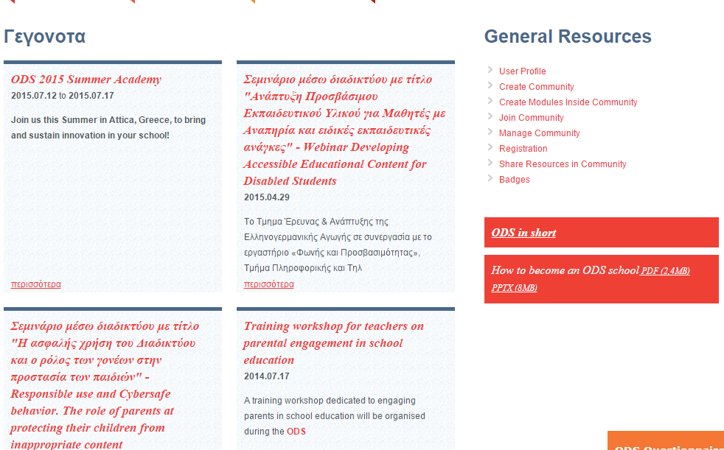
ISE Academies (Ακαδημίες)

Slide 43
Επικοινωνήστε μαζί μας:
Ευγενία Κυπριώτη ekypriotis@ea.gr
Στέφανος Χερουβής stecherouvis@ea.gr

